Slide 1
Johnson Algoritm
APSP – ”All Pairs Shortest Paths”

Slide 2
Algoritmul lui Johnson pentru APSP
Algoritmul a fost propus de Donald B. Johnson (n. 1933) si publicat în 1977.
Funcționează cel mai bine în grafuri direcționate ponderate rare.
Permite muchii de cost negativ
Nu funcționează dacă graful are un ciclu de cost negativ
Abordare: Recalcularea ponderilor (re-weight)

Slide 3
Cerința
Input: Graf direcționat ponderat G(V, E), costurile len(e) pentru toate muchiile e ∊ E.
Output: Drumurile s->v de cost minim:
- Pentru TOATE perechile de noduri (u, v) ∊ E
- Semnalați corect existența unui ciclu de cost negativ in G.

Slide 4
Ingrediente:
1 apel de Bellman-Ford O(m ∙n)
n apeluri de Dijkstra O(n ∙m ∙log n)

Slide 5
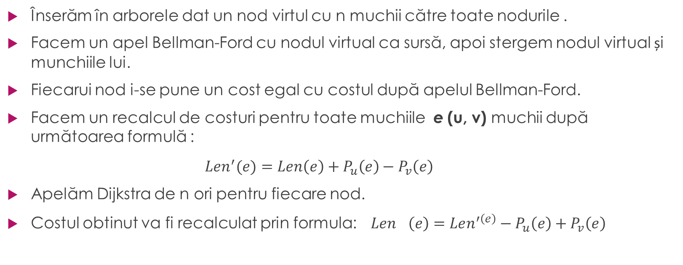
Mod de funcționare
Înserăm în arborele dat un nod virtul cu n muchii către toate nodurile .
Facem un apel Bellman-Ford cu nodul virtual ca sursă, apoi stergem nodul virtual și munchiile lui.
Fiecarui nod i-se pune un cost egal cu costul după apelul Bellman-Ford.
Facem un recalcul de costuri pentru toate muchiile e (u, v) muchii după următoarea formulă :
${Len^{′}(e)=Len\left(e\right)+P_{u}\left(e\right)−P_{v}\left(e\right)}^{}$
Apelăm Dijkstra de n ori pentru fiecare nod.
Costul obtinut va fi recalculat prin formula: ${ Len^{}\left(e\right)=Len^{′\left(e\right)}−P_{u}\left(e\right)+P_{v}\left(e\right)}^{}$

Slide 6
Vir.
0
0
-2
-6
Introducem nodul virtual
-2
6
Facem un apel la Bellman Ford (SPSP)
Cu nodul virtual fiind sursa
1
2
-6
-3
8
1
9
Se sterge nodul virtual si laturile virtuale , costurile obtinute vor fi considerate ca un cost al nodului si sunt notate cu p
-7
4
3
0
6
-5
8
5
-9

Slide 7
P=0
Pentru fiecare muchie se aplica o formula pentru a recalcularea costului muchiei e(u,v) cost_nou=cost+Pu-Pv
P=0
0
0
-2
0
0
-6
P=-2
P=-2
6
1
1
2
1
2
P=-6
P=-6
-3
0
8
2
1
9
1
7
-7
0
4
3
4
3
P=0
P=0
1
P=-5
6
P=-5
8
17
5
5
P=-9
P=-9

Slide 8
P=0
Apel Dijkstra pentru nodul 0
0
Recalcularea costurilor
0
0
0
P=-2
1
0
0
1
2
1
0
P=-6
1
2
0
-2
-6
0
0
2
1
2
7
7
1
0
0
P=0
4
3
4
3
1
P=-5
-5
0
1
1
1
17
17
5
0
5
P=-9
0-0+(-9)=-9

Slide 9
P=0
Apel Dijkstra pentru nodul 1
1
3
0
Recalcularea costurilor
0
0
0
P=-2
1
0
0
1
2
1
P=-6
1
2
0
1
-3
0
2
1
2
7
7
1
0
0
P=0
4
3
4
3
1
P=-5
-3
0
1-(-2)+0=3
1
1
17
17
5
0
5
P=-9
0-(-2)+(-9)=-7

Slide 10
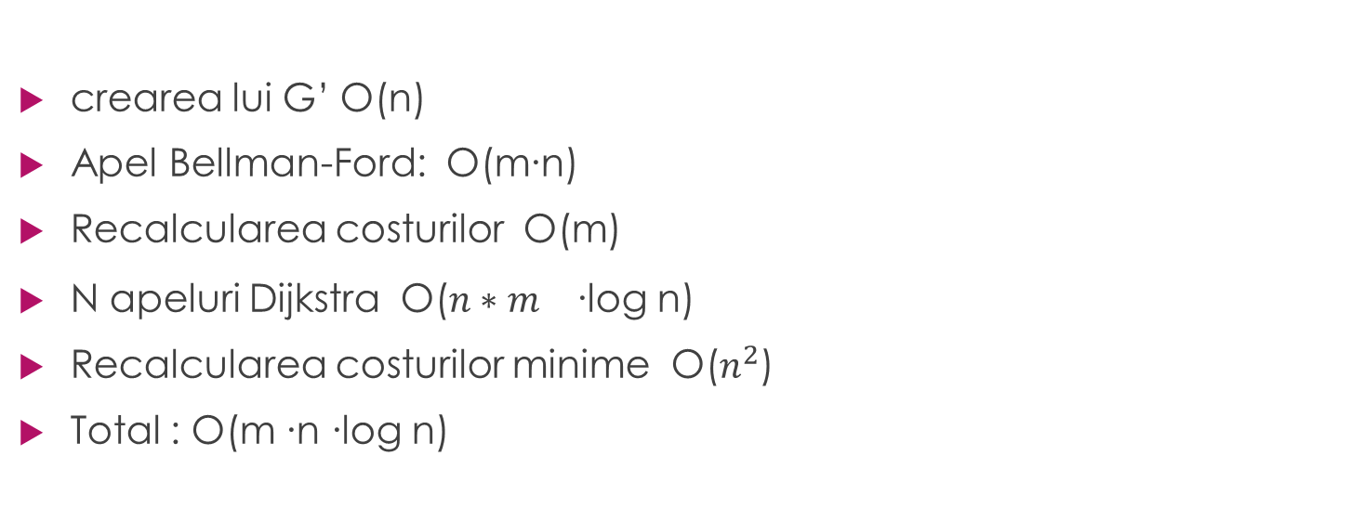
Analiza complexității:
crearea lui G’ O(n)
Apel Bellman-Ford: O(m∙n)
Recalcularea costurilor O(m)
N apeluri Dijkstra O(${n∗m}^{}$∙log n)
Recalcularea costurilor minime O($n^{2}$)
Total : O(m ∙n ∙log n)

Slide 12
Din graficul anterior se observa ca algoritmul Johnson este mult mai rapid decat Roy Floy pentru arbori rari, pe cand la arbori desi are o complexitate mai mare.

Slide 13
Source:
https://en.wikipedia.org/wiki/Johnson%27s_algorithm

